Slide 1
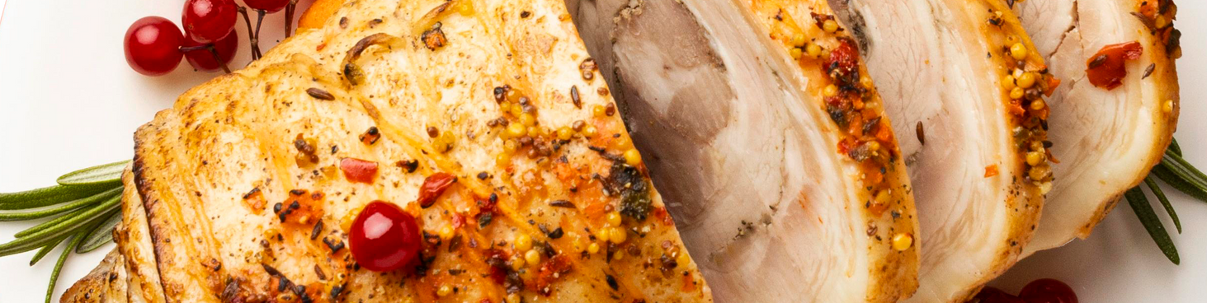


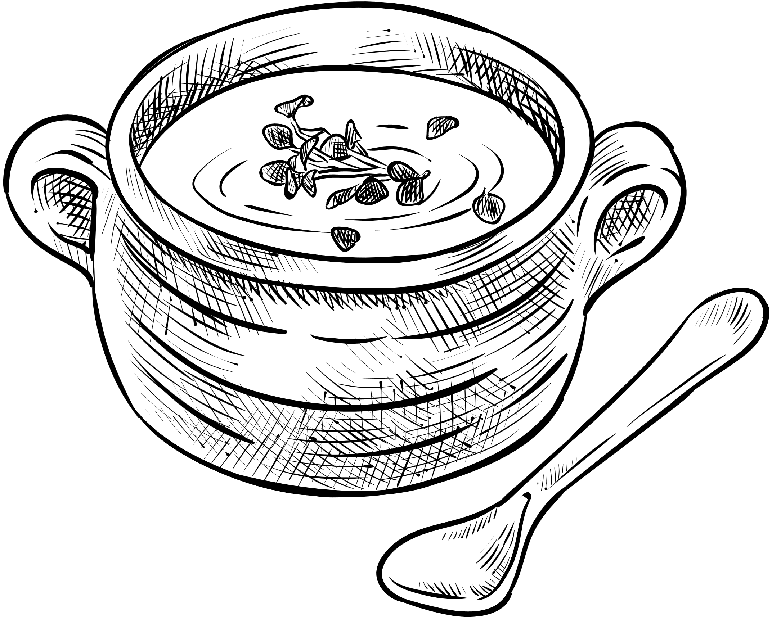
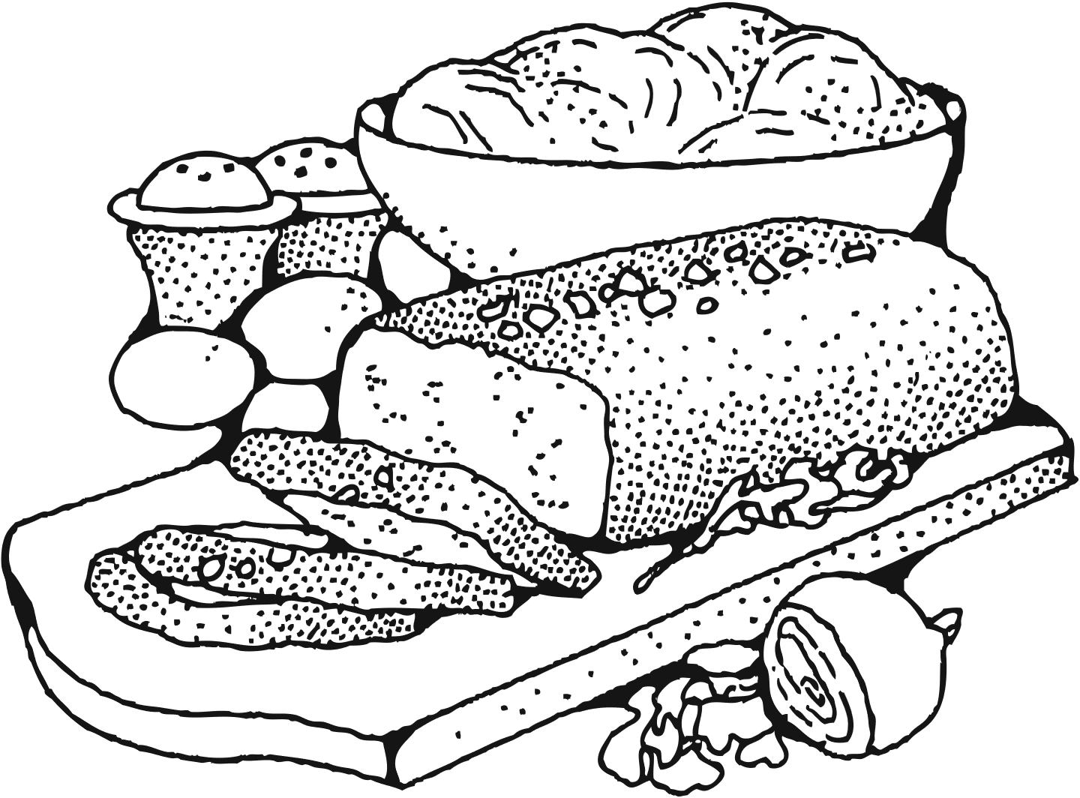
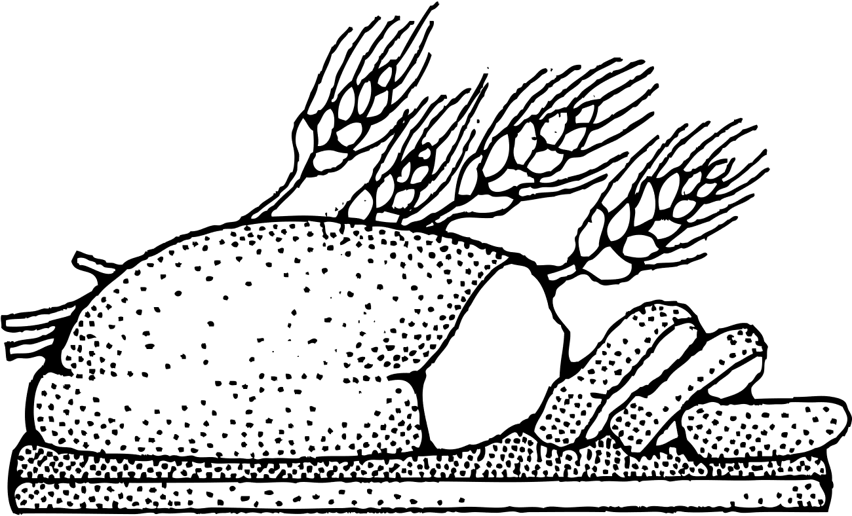
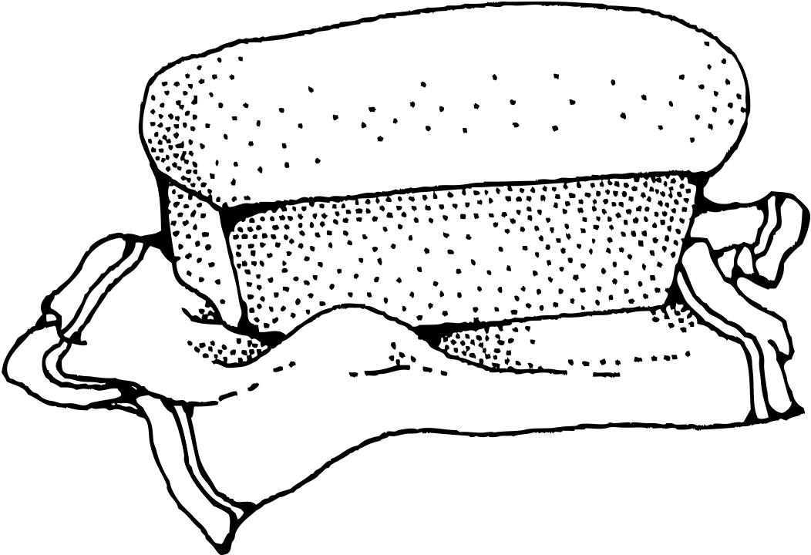
MENU QUOTIDIEN
GSMD
DEJEUNER
SEMAINE DU 16 AU 20 MARS 2026
LUNDI
MARDI
MERCREDI 3
JEUDI
VENDREDI
Plat
Garniture
Dessert
Plat
POULET AU FOUR
Garniture
FRITES DE POMMES DE TERRE
Dessert
FRUITS DE SAISON
Plat
CHOUKOUYA DE POULET
Garniture
ATTIEKE
Dessert
YAOURT
Plat
SPAGHETTIS BOLOGNAISE
Garniture
Dessert
FRUITS DE SAISON

